Slide 1

隱式鎖

Slide 2
01
02
前言
案例分析
03
04
隱式鎖
參考

Slide 3
前言

Slide 4
發現隱式鎖的過程
DeadLock成因：兩個(或以上)的 Transaction 加鎖順序不一致。 死鎖案例情境：WHERE 條件相似 思路： Transaction 中是否有其他 Query ？ -> 查看 LOG 搭配詢問 RD 佐證，兩句 Transaction 都只有一句語法。 Explain Query，搭配 DeadLock Log 佐證 -> 發現兩句 Query 在執行計畫中走了不同的 Index。 為什麼走了不同的 index 會 DeadLock 呢？開始分析加鎖流程 -> 發現了隱式鎖，造成DeadLock的發生！

Slide 5
案例分析

Slide 6
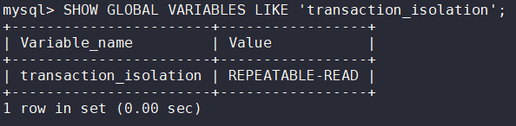
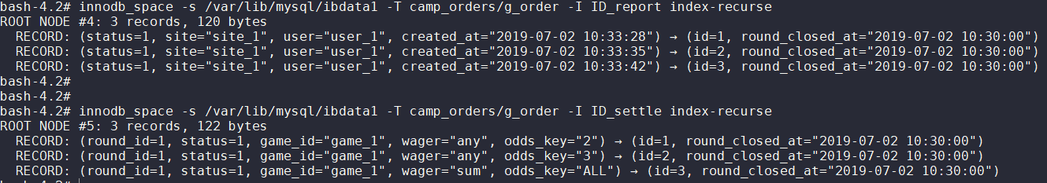
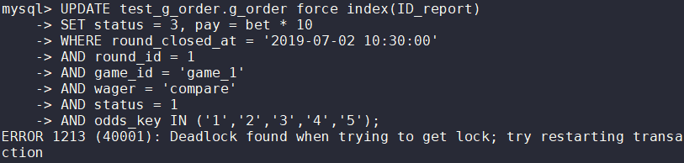
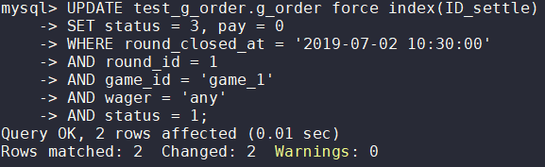
環境
備註：當事語法未使用 force index ，此處添加是為了還原當時執行計畫。
CREATE TABLE `g_order` (
...
PRIMARY KEY (`id`,`round_closed_at`),
KEY `ID_report` (`status`,`site`,`user`,`created_at`),
KEY `ID_settle` (`round_id`,`status`,`game_id`,`wager`,`odds_key`)
) ENGINE=InnoDB DEFAULT CHARSET=utf8mb4;

Slide 7
deadlock log
*** (1) TRANSACTION:
TRANSACTION 12800, ACTIVE 0 sec starting index read
mysql tables in use 1, locked 1
LOCK WAIT 3 lock struct(s), heap size 1136, 2 row lock(s)
MySQL thread id 11343, OS thread handle 139784886118144, query id 803 10.17.117.203 sysbench Searching rows for update
UPDATE g_order force index(ID_report) SET ...
*** (1) WAITING FOR THIS LOCK TO BE GRANTED:
RECORD LOCKS space id 139 page no 3 n bits 72 index PRIMARY of table `test_g_order`.`g_order` trx id 12800 lock_mode X locks rec but not gap waiting
*** (2) TRANSACTION:
TRANSACTION 12799, ACTIVE 0 sec updating or deleting
mysql tables in use 1, locked 1
5 lock struct(s), heap size 1136, 6 row lock(s), undo log entries 1
MySQL thread id 11342, OS thread handle 139784886388480, query id 802 10.17.117.203 sysbench updating
UPDATE g_order force index(ID_settle) SET ...
*** (2) HOLDS THE LOCK(S):
RECORD LOCKS space id 139 page no 3 n bits 72 index PRIMARY of table `test_g_order`.`g_order` trx id 12799 lock_mode X locks rec but not gap
*** (2) WAITING FOR THIS LOCK TO BE GRANTED:
RECORD LOCKS space id 139 page no 4 n bits 72 index ID_report of table `test_g_order`.`g_order` trx id 12799 lock_mode X locks rec but not gap waiting
*** WE ROLL BACK TRANSACTION (1)

Slide 8
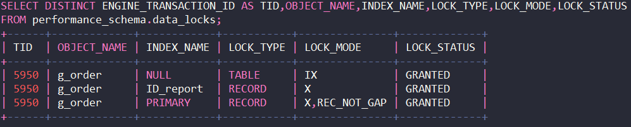
Transaction 1 單獨執行
UPDATE test_g_order.g_order force index(ID_report) SET …
SHOW ENGINE INNODB STATUS\G
# 第一步驟是在整個TABLE上加上 IX鎖 (意向排他鎖)，來預防其他third對整個TABLE加S鎖或X鎖
TABLE LOCK table `test_g_order`.`g_order` trx id 5900 lock mode IX
# 第二步因為透過index ID_report 來找符合的row，因此在符合的INDEX加上 X鎖(next-key 包含了gap)
RECORD LOCKS space id 4 page no 5 n bits 72 index ID_report of table `test_g_order`.`g_order` trx id 5900 lock_mode
# 因為 ID_report 所有的值都符合條件，所以也在正無窮上加 nexk-key lock
RECORD LOCKS, heap no 1 PHYSICAL RECORD: n_fields 1; compact format; info bits 0 0: len 8; hex 73757072656d756d; asc supremum;;
# 第三步便是透過INDEX找到Primay key並在其上加上X鎖 (Record lock不含gap)
RECORD LOCKS space id 4 page no 4 n bits 72 index PRIMARY of table `test_g_order`.`g_order` trx id 5900 lock_mode X locks rec but not gap
# 因為第一步驟已經在正無窮上加 next-key lock，所以不需要補上 gap lock

Slide 9
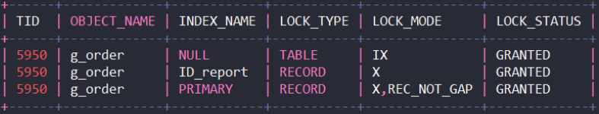
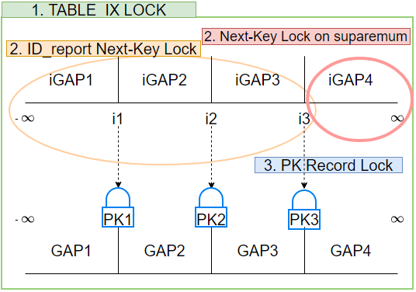
Transaction 1 單獨執行

Slide 10
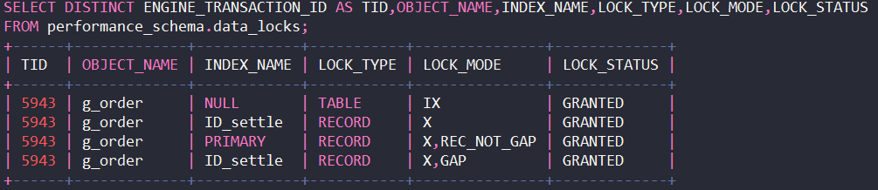
Transaction 2 單獨執行
UPDATE test_g_order.g_order force index(ID_settle) SET …
SHOW ENGINE INNODB STATUS\G
# 第一步驟是在整個TABLE上加上 IX鎖 (意向排他鎖)，來預防其他third對整個TABLE加S鎖或X鎖
TABLE LOCK table `test_g_order`.`g_order` trx id 5894 lock mode IX
# 第二步因為透過index ID_settle 來找符合的row，因此在符合的INDEX加上 X鎖(next-key lock)
RECORD LOCKS space id 4 page no 6 n bits 72 index ID_settle of table `test_g_order`.`g_order` trx id 5894 lock_mode X
# 第三步便是透過INDEX找到Primay key並在其上加上X鎖 (Record lock)
RECORD LOCKS space id 4 page no 4 n bits 72 index PRIMARY of table `test_g_order`.`g_order` trx id 5894 lock_mode X locks rec but not gap
# 第四步在第一個不符合條件的 Index ID_settle 加上X鎖 (gap lock)
RECORD LOCKS space id 4 page no 6 n bits 72 index ID_settle of table `test_g_order`.`g_order` trx id 5894 lock_mode X locks gap before rec

Slide 11
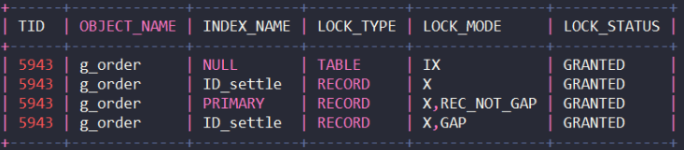
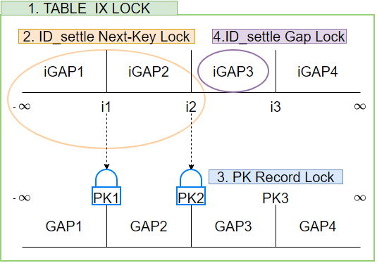
Transaction 2 單獨執行

Slide 12
先執行 T1 再執行 T2
------- TRX HAS BEEN WAITING 12 SEC FOR THIS LOCK TO BE GRANTED:
# Transaction 2 等待 Transaction 1 釋放 PRIMARY KEY 上的 LOCK
RECORD LOCKS space id 216 page no 4 n bits 72 index PRIMARY of table `test_g_order`.`g_order` trx id 11643 lock_mode X locks rec but not gap waiting
---------------------------
# Transaction 2
# 第一步驟是在整個TABLE上加上 IX鎖 (意向排他鎖)，來預防其他third對整個TABLE加S鎖或X鎖
TABLE LOCK table `test_g_order`.`g_order` trx id 11643 lock mode IX
# 第二步因為透過index ID_settle 來找符合的row，因此在符合的INDEX加上 X鎖(next-key 包含了gap)
RECORD LOCKS space id 216 page no 6 n bits 72 index ID_settle of table `test_g_order`.`g_order` trx id 11643 lock_mode X
# 第三步便是透過INDEX找到Primay key並在其上加上X鎖 (Record lock不含gap)
RECORD LOCKS space id 216 page no 4 n bits 72 index PRIMARY of table `test_g_order`.`g_order` trx id 11643 lock_mode X locks rec but not gap waiting
---------------------------
# Transaction 1
# 第一步驟是在整個TABLE上加上 IX鎖 (意向排他鎖)，來預防其他third對整個TABLE加S鎖或X鎖
TABLE LOCK table `test_g_order`.`g_order` trx id 11642 lock mode IX
# 第二步因為透過index ID_report 來找符合的row，因此在符合的INDEX加上 X鎖(next-key 包含了gap)
RECORD LOCKS space id 216 page no 5 n bits 72 index ID_report of table `test_g_order`.`g_order` trx id 11642 lock_mode X
# 因為目前 ID_report 所有的值都符合條件，所以也在正無窮上加 nexk-key lock
Record lock, heap no 1 PHYSICAL RECORD: n_fields 1; compact format; info bits 0 0: len 8; hex 73757072656d756d; asc supremum;;
# 第三步便是透過INDEX找到Primay key並在其上加上X鎖 (Record lock不含gap)
RECORD LOCKS space id 216 page no 4 n bits 72 index PRIMARY of table `test_g_order`.`g_order` trx id 11642 lock_mode X locks rec but not gap

Slide 13
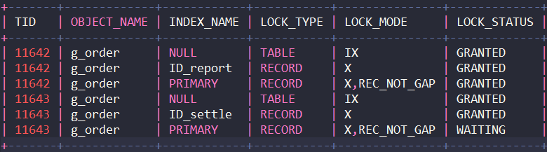
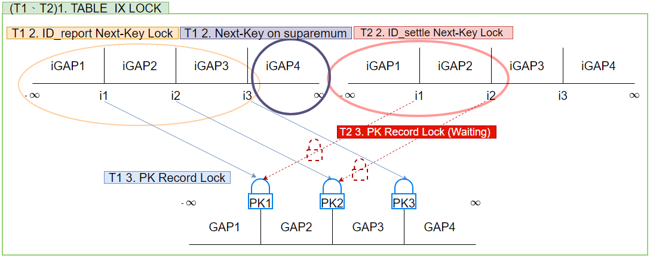
先執行 T1 再執行 T2

Slide 14
先執行 T2 再執行 T1
------- TRX HAS BEEN WAITING 12 SEC FOR THIS LOCK TO BE GRANTED:
# Transaction 1 等待 Transaction 2 釋放 ID_report Index 上的 LOCK
RECORD LOCKS space id 4 page no 5 n bits 72 index ID_report of table `test_g_order`.`g_order` trx id 5956 lock_mode X waiting
---------------------------
# Transaction 1
# 第一步驟是在整個TABLE上加上 IX鎖 (意向排他鎖)，來預防其他third對整個TABLE加S鎖或X鎖
TABLE LOCK table `test_g_order`.`g_order` trx id 5956 lock mode IX
# 第二步因為透過index ID_report 來找符合的row，因此在符合的INDEX加上 X鎖(next-key 包含gap)
RECORD LOCKS space id 4 page no 5 n bits 72 index ID_report of table `test_g_order`.`g_order` trx id 5956 lock_mode X waiting
---------------------------
# Transaction 2
# 第一步驟是在整個TABLE上加上 IX鎖 (意向排他鎖)，來預防其他third對整個TABLE加S鎖或X鎖
TABLE LOCK table `test_g_order`.`g_order` trx id 5951 lock mode IX
# 第二步因為透過index ID_settle 來找符合的row，因此在符合的INDEX加上 X鎖(Next-key Lock包含gap)
RECORD LOCKS space id 4 page no 6 n bits 72 index ID_settle of table `test_g_order`.`g_order` trx id 5951 lock_mode X
# 第三步便是透過INDEX找到Primay key並在其上加上X鎖 (Record Lock 不含 Gap)
RECORD LOCKS space id 4 page no 4 n bits 72 index PRIMARY of table `test_g_order`.`g_order` trx id 5951 lock_mode X locks rec but not gap
# 第四步Index ID_settle 加上X鎖 (Gap Lock)
RECORD LOCKS space id 4 page no 6 n bits 72 index ID_settle of table `test_g_order`.`g_order` trx id 5951 lock_mode X locks gap before rec
# 第五步Index ID_report 加上X鎖 (Record Lock 不含 Gap)
RECORD LOCKS space id 4 page no 5 n bits 72 index ID_report of table `test_g_order`.`g_order` trx id 5951 lock_mode X locks rec but not gap

Slide 15
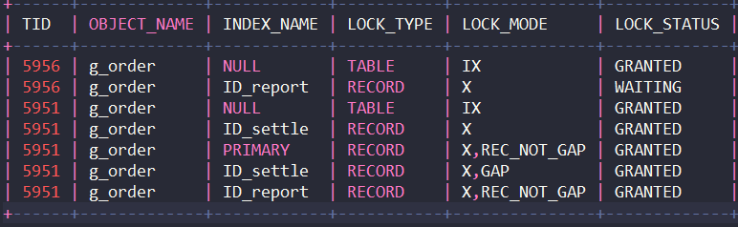
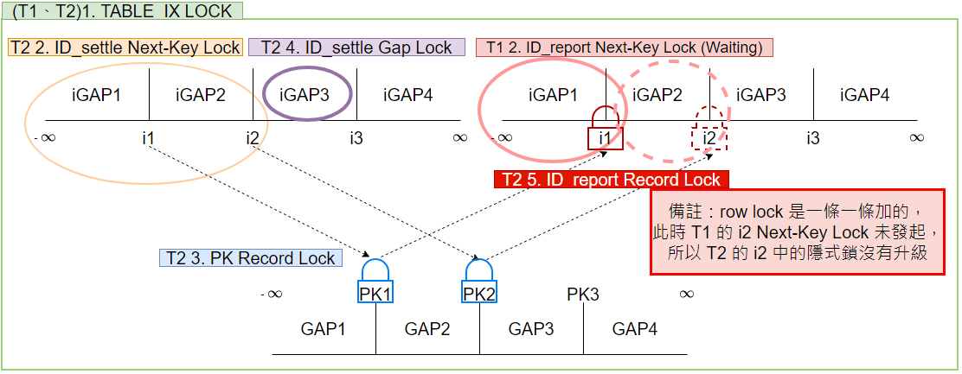
先執行 T2 再執行 T1

Slide 16
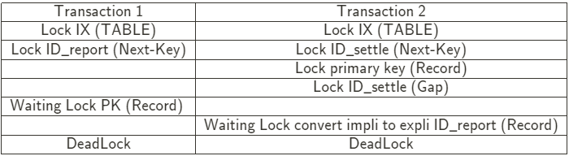
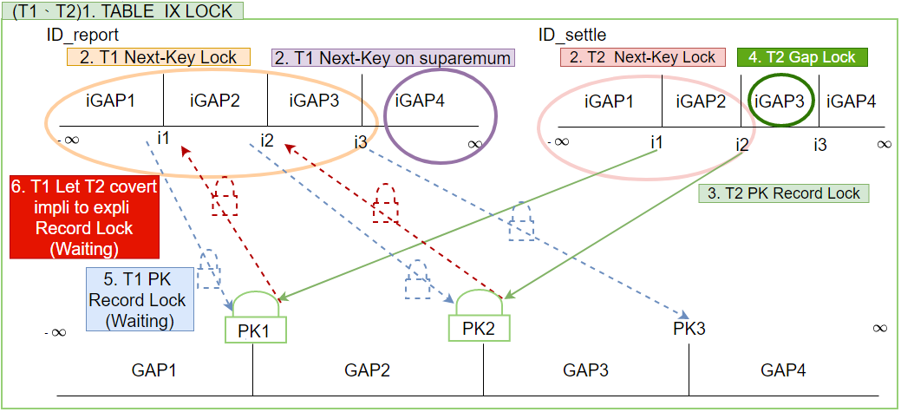
Deadlock 成因

Slide 17
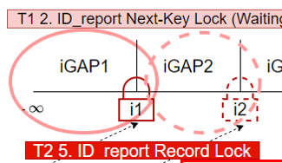
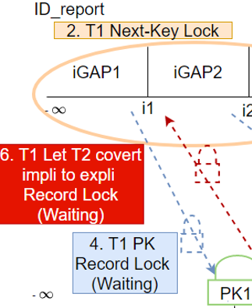
T2 上多了一個 ID_report Record Lock
T1
T2
先 T2 再 T1
同時執行

Slide 18
隱式鎖

Slide 19
簡介與特點
試想一下，如果一張表上有多個索引，異動資料時同時在所有 B+Tree上加鎖，這個內存和效能的損耗……
簡介：
InnoDB 延遲加鎖的機制，當衝突的可能性很小時不進行加鎖，以此減少效能的損耗。
特點：
１. 只有在很可能發生衝突時才加鎖，減少鎖的數量。
２. 針對 B+Tree 上被修改的紀錄，因此只會是 Record Lock。
３. 沒有實際加鎖，而是一種 logical entity，因此不佔用內存。

Slide 20
使用時機
UPDATE 和 DELETE 操作，會直接對查詢走的 index 和 primary key 加上顯式鎖，其他 index 使用隱式鎖。
INSERT 操作一般只會加隱式鎖，不加顯式鎖。除了以下情況：
INSERT 位置有 Gap Lock 時，加上 Insert Intention Lock。
INSERT 發生唯一鍵衝突時，幫對方的隱式鎖升級為顯示鎖，自己則加上 Shared Lock 等待。

Slide 21
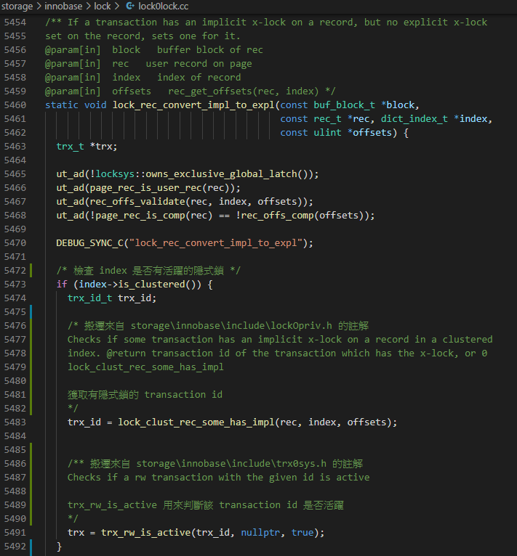
判斷方式-cluster
如果 Transaction 要獲取行鎖，則必須確認是否有活躍的隱式鎖。
cluster index：
取得隱藏列 db_trx_id，判斷該事務是否活躍。

Slide 22
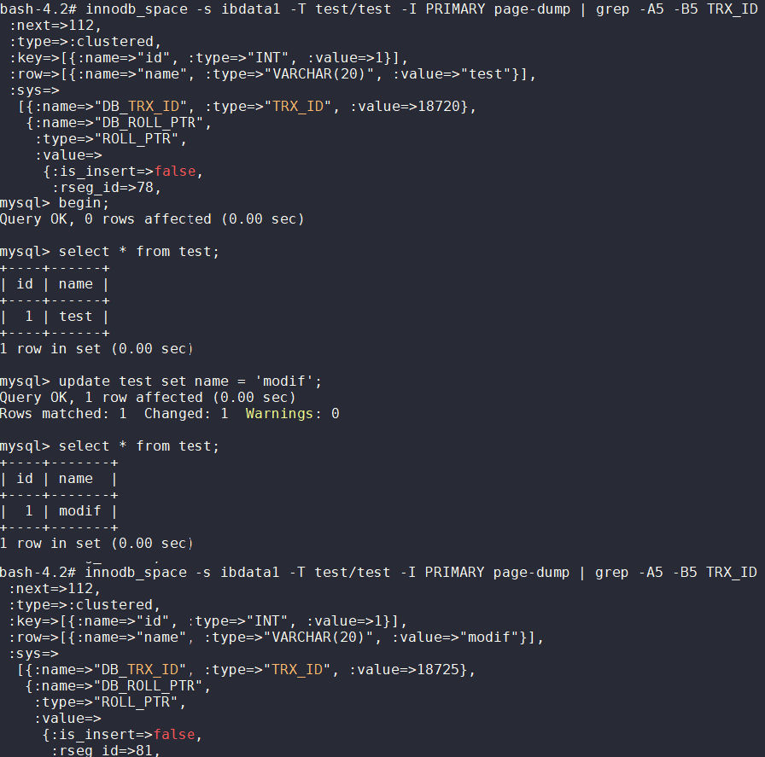
db_trx_id 補充
db_trx_id：儲存在 cluster index 的隱藏列，用來記錄產生該筆資料的 transaction ID，在 MVCC 中也用來搭配 undo log 實現快照讀。

Slide 23
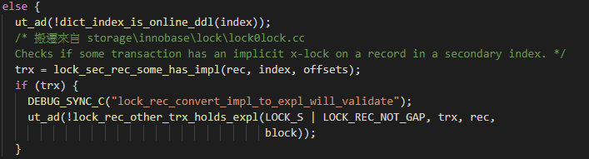
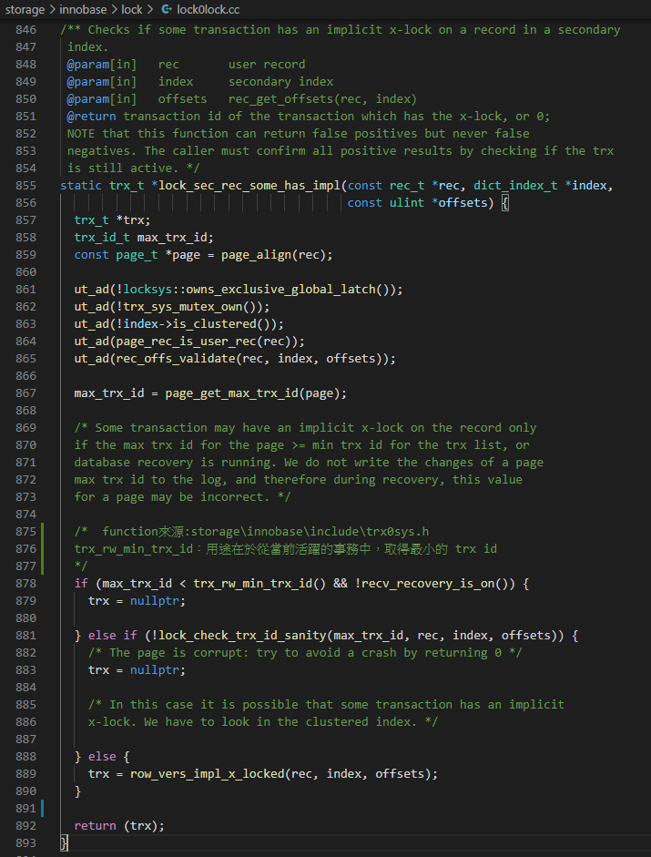
判斷方式-secondary
如果 Transaction 要獲取行鎖，則必須確認是否有活躍的隱式鎖。
secondary index：
從 secondary index page 中取得 PAGE_MAX_TRX_ID (T1)
取得 InnoDB 活躍中事務中 最小的 Transaction ID (T2)
假如 T1 < T2 則說明修改這個 page 的 T1 已經 commit ，不存在隱式鎖。
反之，則必須再透過 cluster index 搭配 undo log 回溯舊版本數據進行判斷，此步驟較為複雜暫不詳解

Slide 24
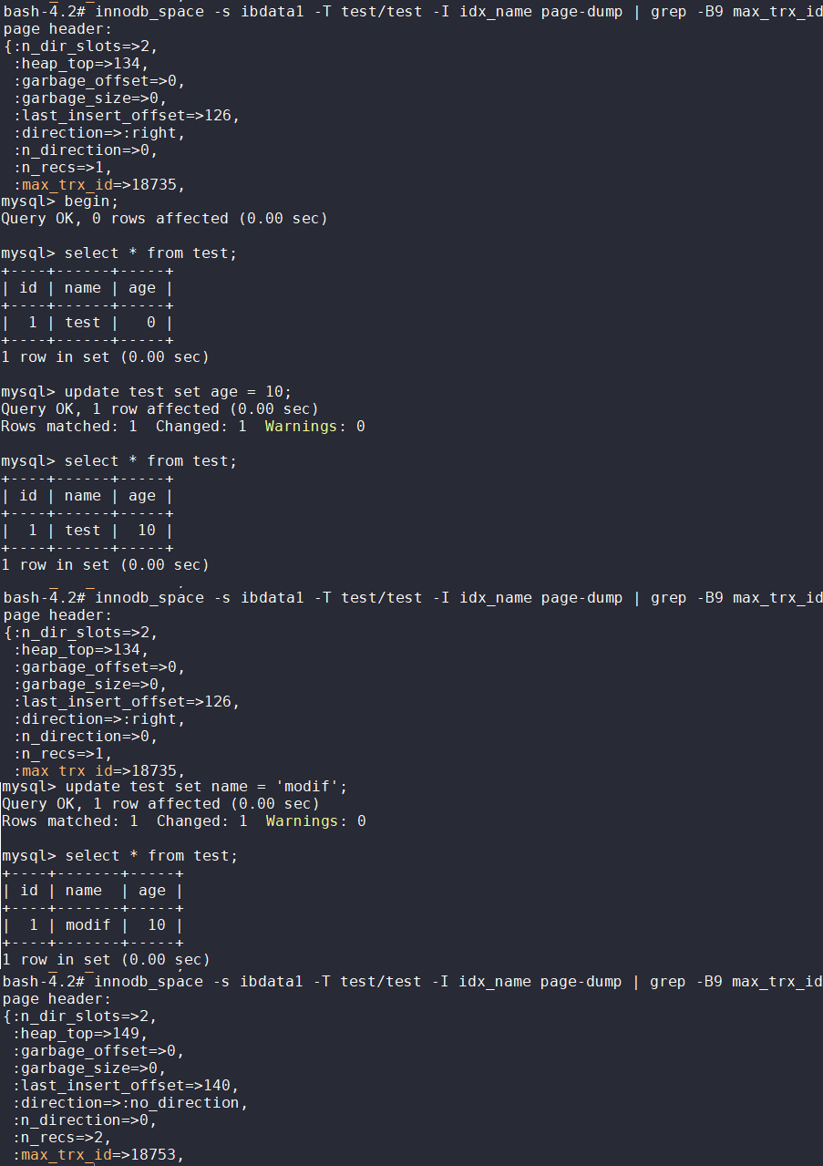
PAGE_MAX_TRX_ID 補充
PAGE_MAX_TRX_ID：
該字段存在於 secondary index page 中，用於保存修改該 page 的最大 Transaction ID。

Slide 25
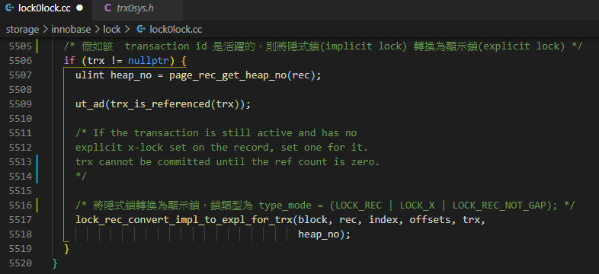
隱式鎖轉換
若發現持有隱式鎖的事務為活躍中(Not commit)時，則為該事務的隱式鎖升級為顯式鎖，並接續後續的鎖判斷。
注意：轉換後的顯式鎖，不會有Gap Lock

Slide 26
總結
隱式鎖：
一種延遲加鎖的機制，只有在遇到衝突時才實際加鎖，減加 鎖的數量，提高整體效能，尤其是對 INSERT 語句幫助很大。

Slide 27
參考

Slide 28
Introduction to Transaction Locks in InnoDB Storage Engine (from oracle blog)
percona live - mysql conference 2015 - Understanding InnoDB locks and deadlocks (page 44)
M18 Deep Dive InnoDB Transactions and Write Paths
MySQL数据库InnoDB存储引擎中的锁机制
InnoDB Transaction Lock and MVCC - 何登成 (page 31)
MySQL · 引擎特性 · InnoDB 事务子系统介绍 (數據庫內核月報 - 2015/12)
MySQL · 引擎特性 · InnoDB 事务锁系统简介 (數據庫內核月報 - 2016/01)
MySQL · 引擎特性 · InnoDB隐式锁功能解析 (數據庫內核月報 - 2020/09)

